Slide 1

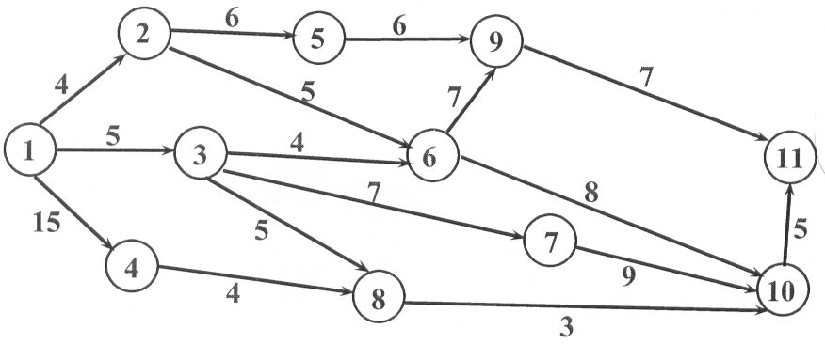
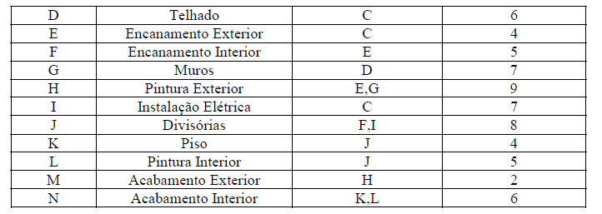
Pesquisa Operacional
Ciência da Computação – Prof.David Montero
Trabalho Prático PERT/ CPM
Usando a técnica de rede Pert, determine o caminho crítico que pode ser levado do nó 1 ao nó 11 e os respectivos fluxos de cada arco da rede abaixo:
Uma determinada empresa precisa fazer a previsão orçamentária sobre a reforma de um determinado imóvel . Foi decidido aplicar o PERT para controle e acompanhamento do projeto. As atividades e interdependências das mesmas encontram-se na tabela a seguir. Utilizando-se da técnica PERT, determinar:
O caminho crítico e a duração esperada do projeto

